Slide 1


MISURE DI CONFIDENZA PER ALGORITMI DI
STEREO VISION
Università degli Studi di Padova
Facoltà di Ingegneria
Corso di Laurea in Ingegneria dell'Informazione
Relatore:
Prof. Pietro Zanuttigh
Correlatore:
Giulio Marin
Laureando:
Nicola Dal Lago
Anno Accademico: 2013/2014

Slide 2
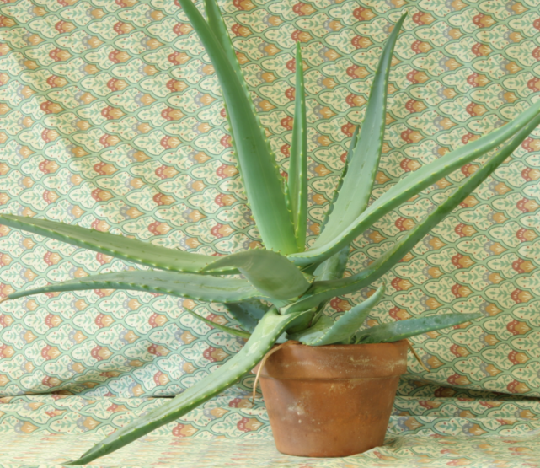
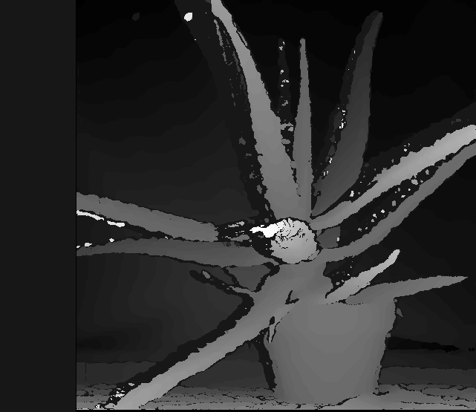
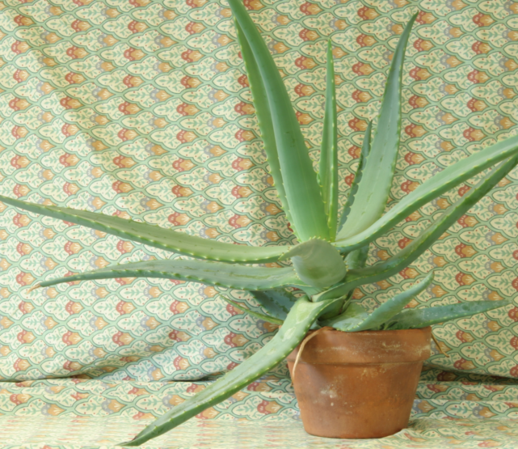
Università degli studi di Padova
Tesi di Laurea
Misure di Confidenza per Algoritmi di Stereo Vision
Visione stereo
A partire dalle immagini delle due videocamere è possibile definire, per ogni pixel, una disparità.
Questa disparità indica la distanza tra i due punti coniugati che sono proiezione dello stesso punto della scena. Da questa si calcola la mappa di disparità. Per facilitare l'algoritmo le immagini vengono prima rettificate, in modo che due punti coniugati si trovino nella stessa retta epipolare.

Slide 3
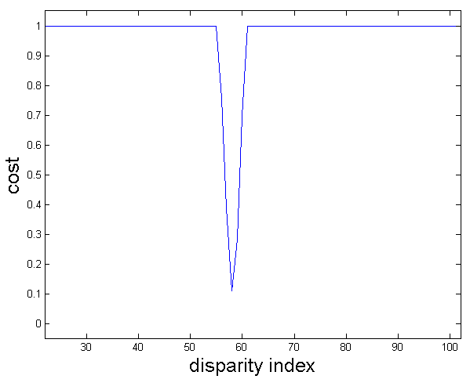
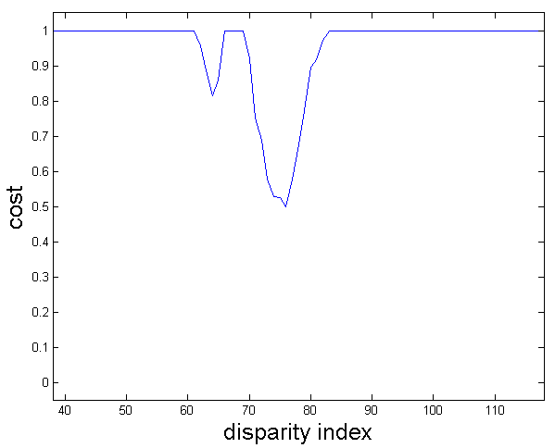
Università degli studi di Padova
Tesi di Laurea
Misure di Confidenza per Algoritmi di Stereo Vision
Funzione costo
A causa di molti fattori che possono influire negativamente nel corretto funzionamento dell'algoritmo per il calcolo della disparità (illuminazione, mancanza di trama, occlusioni, eccetera) la disparità per ciascun pixel può contenere errori. Si da quindi a ciascun pixel un costo, che identifica quanto una determinata disparità sia corretta. L'algoritmo ne prende il minimo, ma non è detto sia sempre corretto.

Slide 4
Università degli studi di Padova
Tesi di Laurea
Misure di Confidenza per Algoritmi di Stereo Vision
Misure di confidenza
Vista la possibilità di errore, si rende necessario lo studio di varie tecniche per misurare la confidenza con la quale viene assegnato un determinato valore di disparità. Le misure che verranno utilizzate, sfrutteranno le caratteristiche locali e globali della curva, infine se ne combineranno alcune di esse.
I risultati verranno confrontati con la vera disparità per quella determinata scena, questa disparità, detta ground truth, viene fornita insieme alle immagini nei dataset presenti in http://vision.middlebury.edu/stereo/data/.

Slide 5
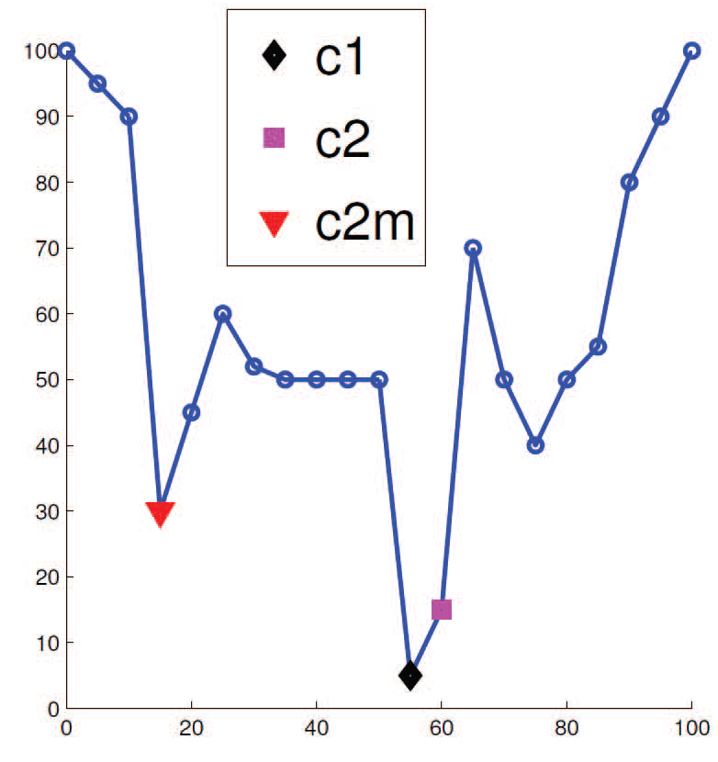


Università degli studi di Padova
Tesi di Laurea
Misure di Confidenza per Algoritmi di Stereo Vision
c1: minimo della funzione costo;
c2: secondo minimo
della funzione costo;
c2m: secondo minimo
locale più piccolo.

Slide 6
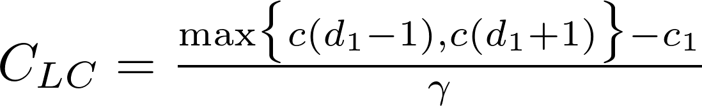
Università degli studi di Padova
Tesi di Laurea
Misure di Confidenza per Algoritmi di Stereo Vision
Proprietà locali della curva:
Curvature:
Local Curve:
In questo genere di metriche, si sfrutta il fatto che la forma della curva di costo intorno al minimo è indice di certezza nel confronto.

Slide 7
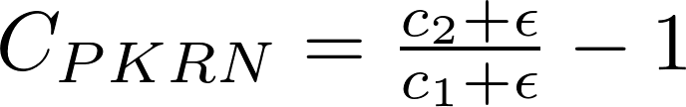

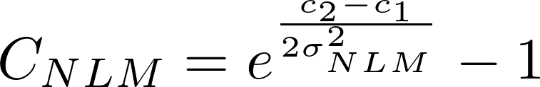
Università degli studi di Padova
Tesi di Laurea
Misure di Confidenza per Algoritmi di Stereo Vision
Minimo locale della curva:
Peak Ratio Naive:
Maximum Margin:
Nonlinear Margin:
Si basa sul concetto che la presenza di altri candidati è un'indicazione di incertezza, mentre la loro assenza di affidabilità.

Slide 8
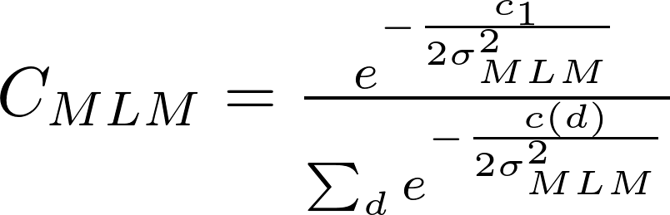
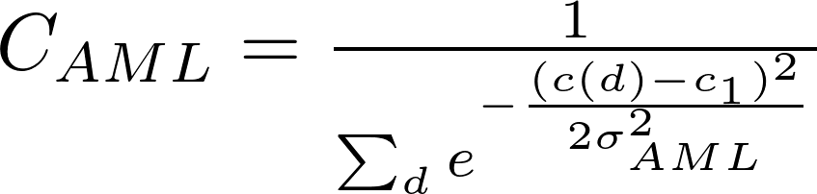
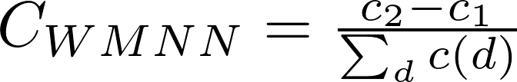
Università degli studi di Padova
Tesi di Laurea
Misure di Confidenza per Algoritmi di Stereo Vision
Intera curva:
Maximum Likelihood:
Attainable Maximun
Likelihood:
Winner Margin Naive:
Questi metodi convertono la funzione costo in una distribuzione di probabilità sulla disparità.

Slide 9
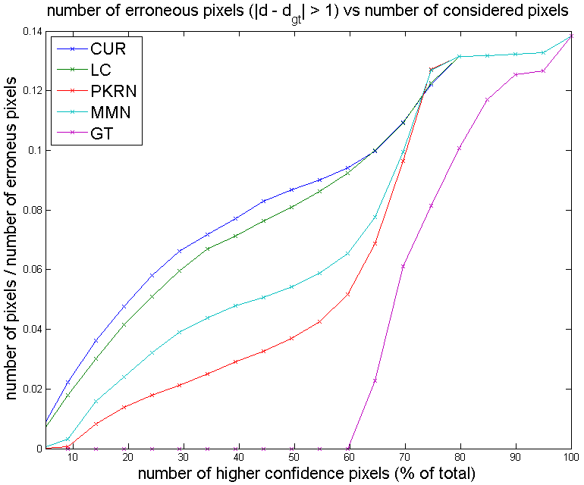
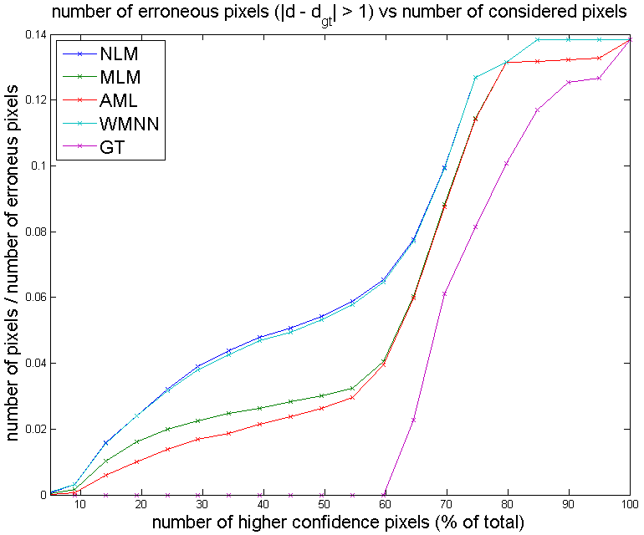
Università degli studi di Padova
Tesi di Laurea
Misure di Confidenza per Algoritmi di Stereo Vision
Risultati
Le tre misure che risultano essere le migliori sono, nell'ordine: AML, MLM, PKRN.
Infatti le loro curve d'errore ordinate rispetto la confidenza, sono quelle che si
avvicinano più di tutte alla curva ottenuta semplicemente ordinando l'errore in
ordine crescente.

Slide 10
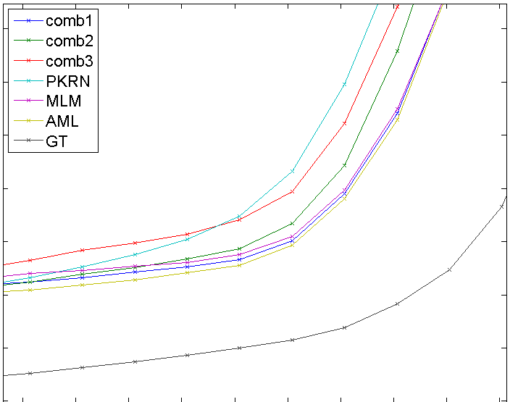
Università degli studi di Padova
Tesi di Laurea
Misure di Confidenza per Algoritmi di Stereo Vision
Combinazioni di misure
Considerando le metriche come probabilità e presupponendo che siano indipendenti, è possibile calcolarne una combinazione semplicemente moltiplicandole fra di loro. Le combinazioni scelte sono:
ovvero la combinazione delle due migliori;
le tre migliori;
NLM ha dimostrato di essere una buona misura
su alcuni dataset.
La migliore combinazione si è dimostrata
essere la prima, riuscendo a migliorare MLM.

Slide 11
Università degli studi di Padova
Tesi di Laurea
Misure di Confidenza per Algoritmi di Stereo Vision
Conclusioni e sviluppi futuri
La metrica singola migliore è Attainable Maximun Likelihood
La migliore combinazione è il prodotto tra AML e MLM
Questi risultati possono essere utilizzati per altri lavori, in quanto ci forniscono una
indicazione di dove e di quanto l'algoritmo sbaglia:
possono ottimizzare l'algoritmo stesso che calcola la disparità, in quanto è possibile
stabilire in anticipo dove andrà a sbagliare e sfruttare l'informazione nei metodi di
propagazione globale;
essendo la visione stereo una tecnica non esente da errori, è possibile fonderne
i risultati con altri sensori, ad esempio tempo di volo, e usare questa fusione per
migliorare la precisione.

